Slide 1
单因子检测
科大财经
2022年6月24日

Slide 2
单因子检测流程
第一步：因子构建
第二步：剔除上市未满一年公司以及ST股
第三步：因子自相关分析
第四步：因子行业分析
第五步：因子中性化
第六步：分层效应【分层+多空、TopN组合】
第七步：ICIR【分层IC、累计IC、IC衰减】
第八步：T检验

Slide 3
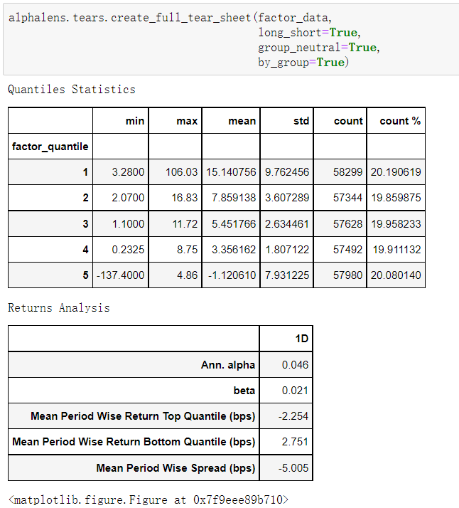
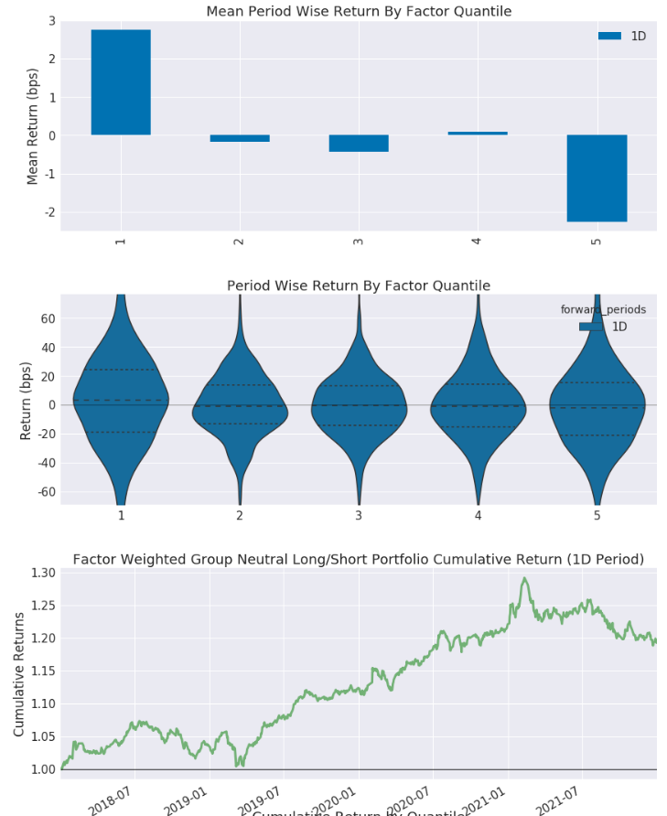
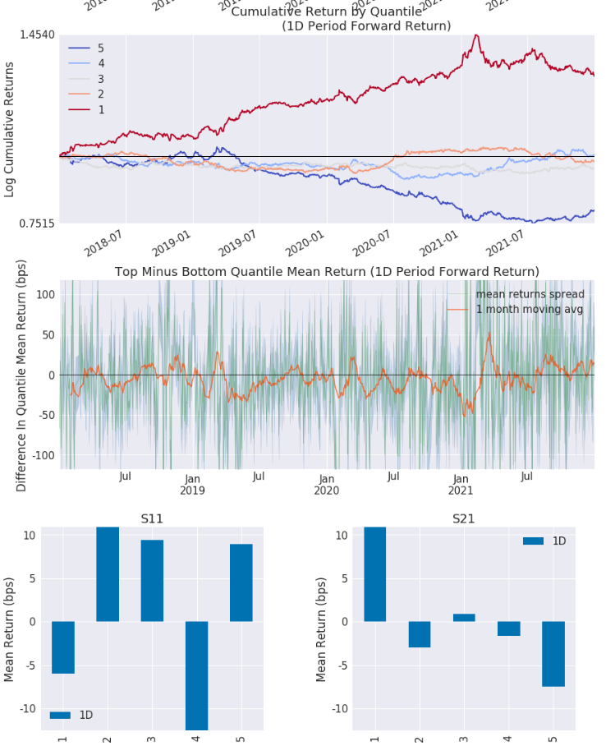
Alphalens包
GitHub - quantopian/alphalens: Performance analysis of predictive (alpha) stock factors

Slide 4
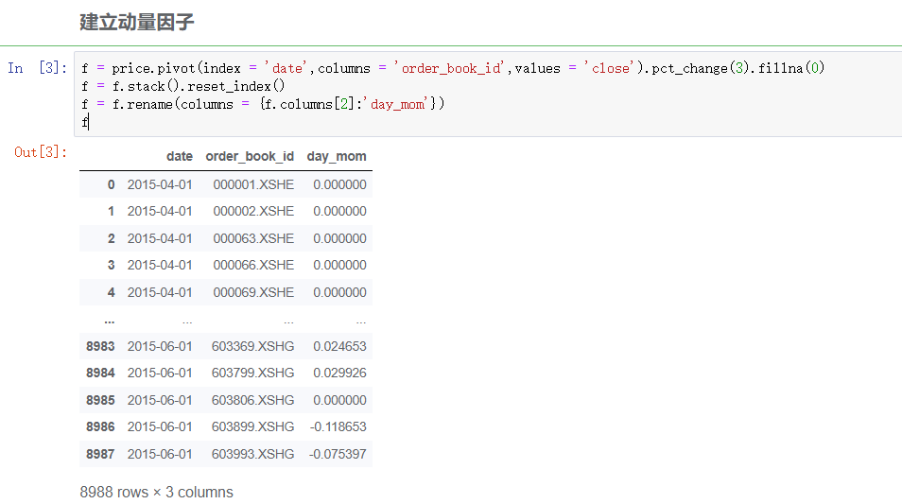
第一步：因子构建
选择研究的股票池
获取对应基本分时数据、财务数据
可以用TaLib用分时数据来合成你所需要的技术面因子
注意研究的频率

Slide 5
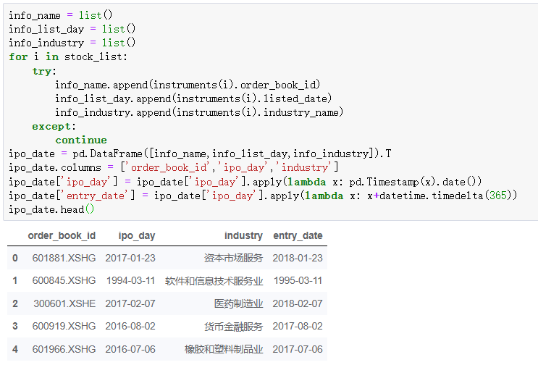
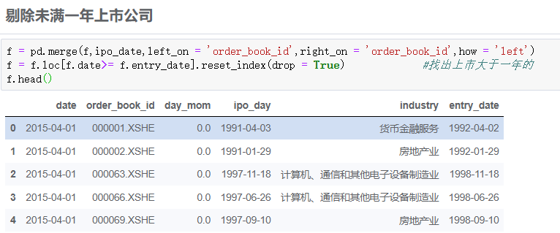
第二步：剔除上市未满一年公司以及ST股
获取公司上市日信息
基于上市日信息加上365天
对比交易日日期和上市日期
剔除上市未满一年的公司

Slide 6
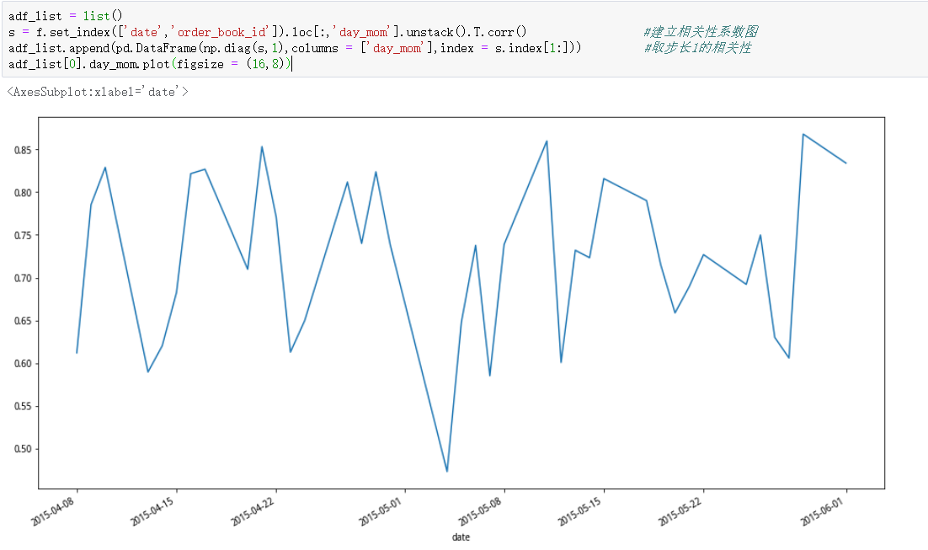
第三步：因子自相关分析
因子的自相关性主要是反映因子整体的稳定性，或者说因子的动量特征，如果因子的正自相关性很高，说明这个因子的持续性会很好，强者恒强，可以合理预期组合的换手会很低，负相关性很高则反之。

Slide 7
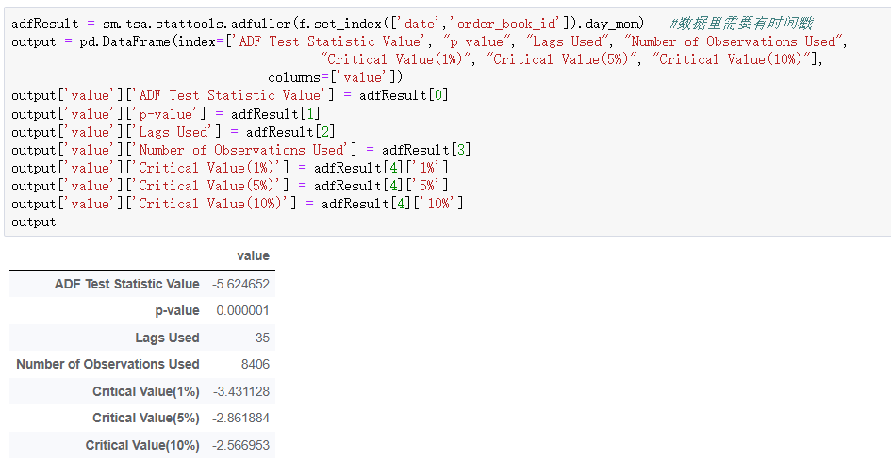
第三步：ADF检验

Slide 8
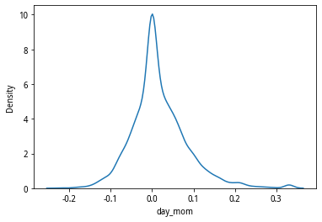
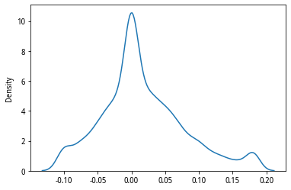
缩尾处理
# 未处理
sns.kdeplot(f.day_mom)
# 缩尾处理
sns.kdeplot(winsorize(f.day_mom,limits=[0.025, 0.025]))

Slide 9
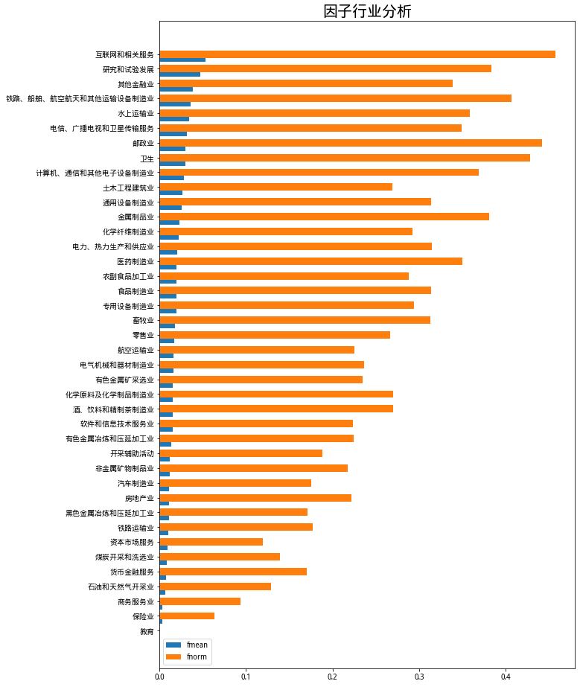
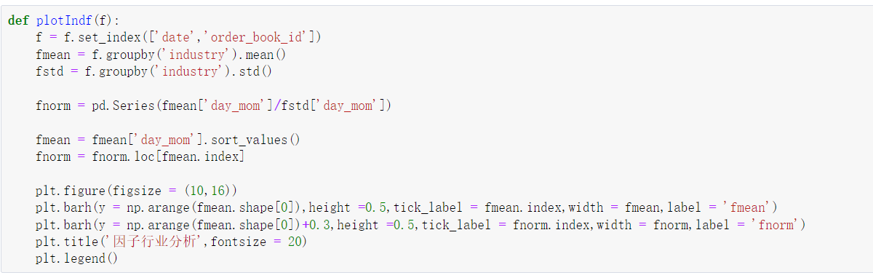
第四步：行业分析
因子的行业分析也非常重要，可以直观的看到哪些行业的因子暴露比较高，集中度比较高，更进一步可以预期构建的组合会倾向于哪些行业，从行业层面分析因子有效的逻辑。这部分直接算每个行业的因子暴露均值和因子暴露标准化均值，即均值除以标准差，这样可以反映整个行业因子暴露的一致性，即集中度。

Slide 10
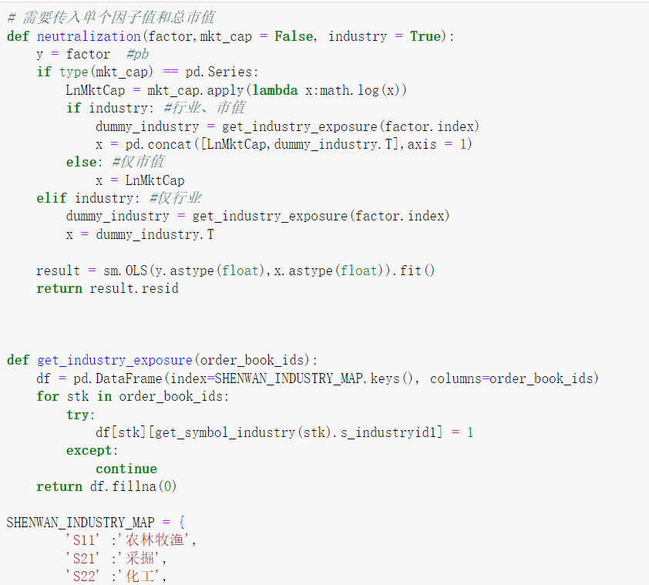
第五步：因子中性化
因子中性化主要是为了剔除因子在行业和市值上的特异性，让因子在行业和市值上可比。比如从上面的分析也可以明显看出， 每个行业的因子大小和稳定性是有明显差异的，所以如果直接构建组合，结果会明显集中于部分行业。有时除了这两个之外，也会考虑更多因素，做一些风格中性化，或者说正交化。
中性化的原理为用因子值对市值和行业虚拟变量做回归，取回归的残差，因为回归残差和自变量之间是相互正交的。另外也可以证明，对行业虚拟变量回归去残差和在行业内减均值除以标准差的效果是一样的。

Slide 11
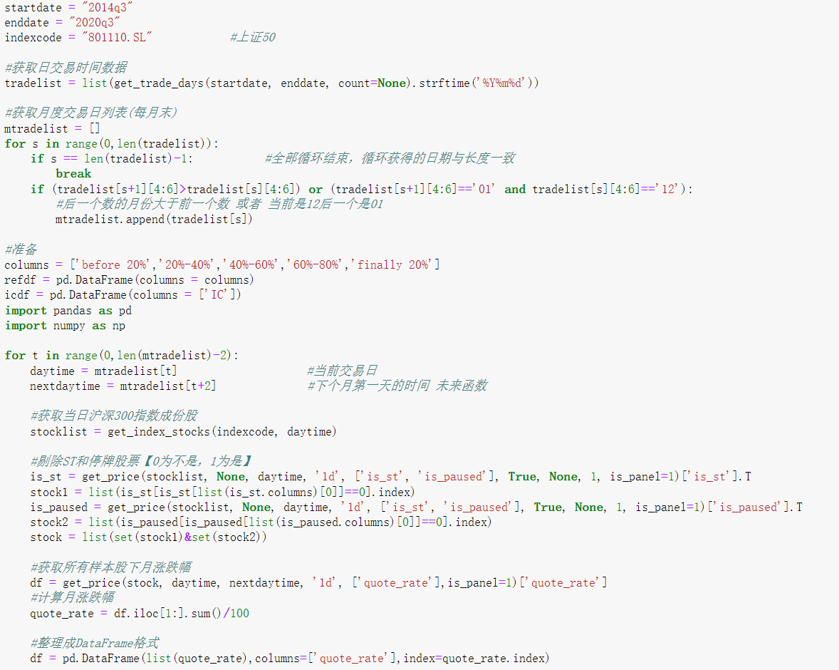
第六步：分层效应

Slide 12
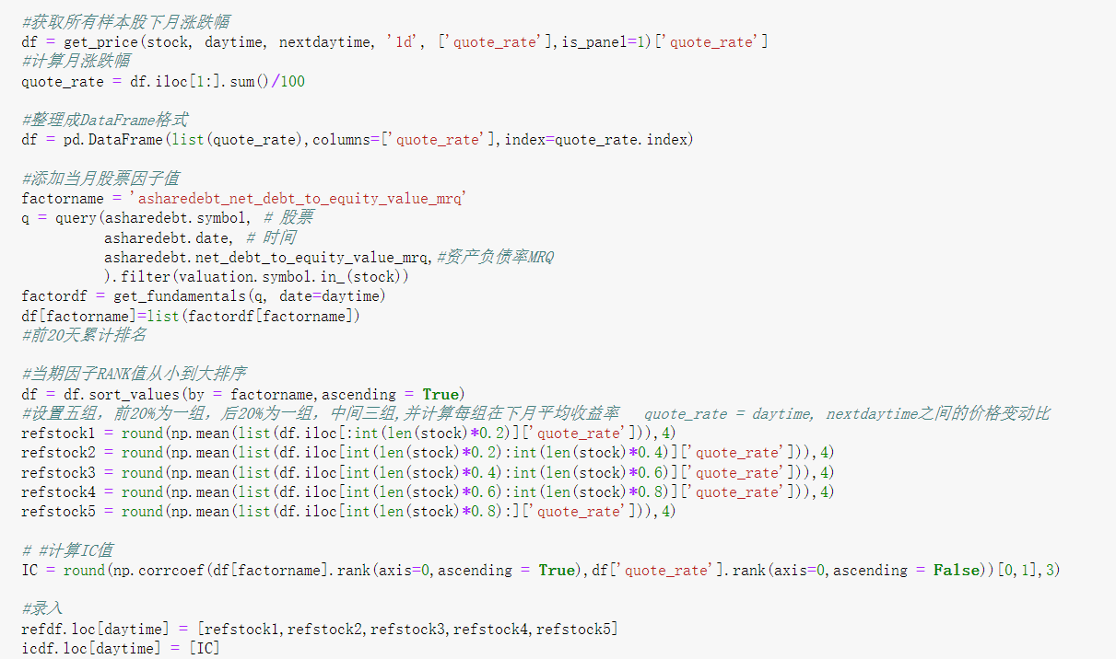
第六步：分层效应

Slide 13
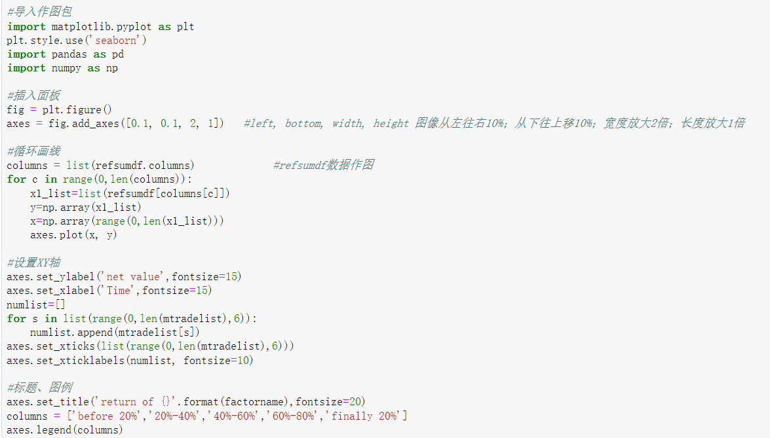
第六步：分层效应——作图

Slide 14
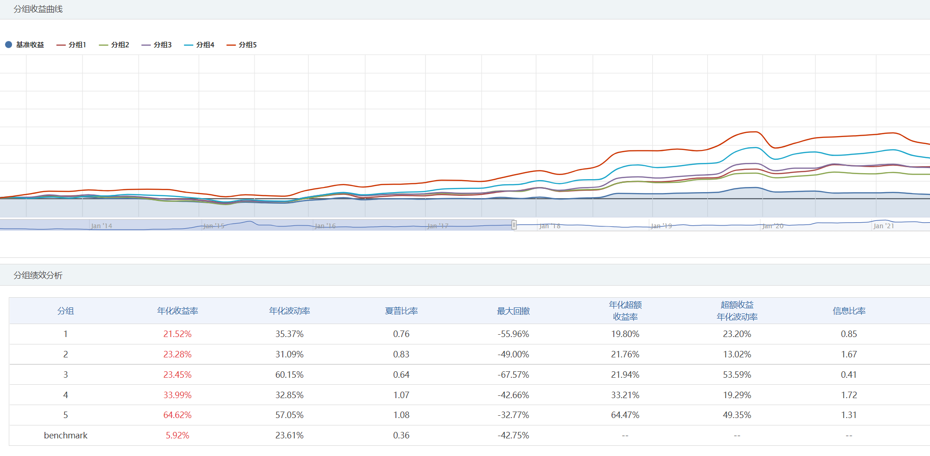

Slide 15
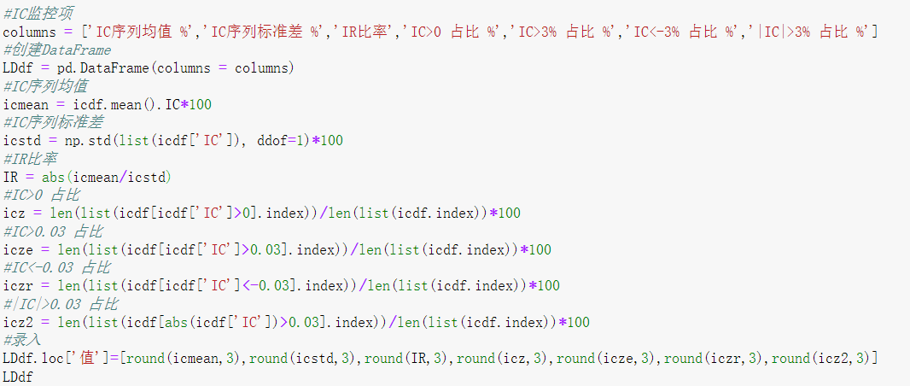
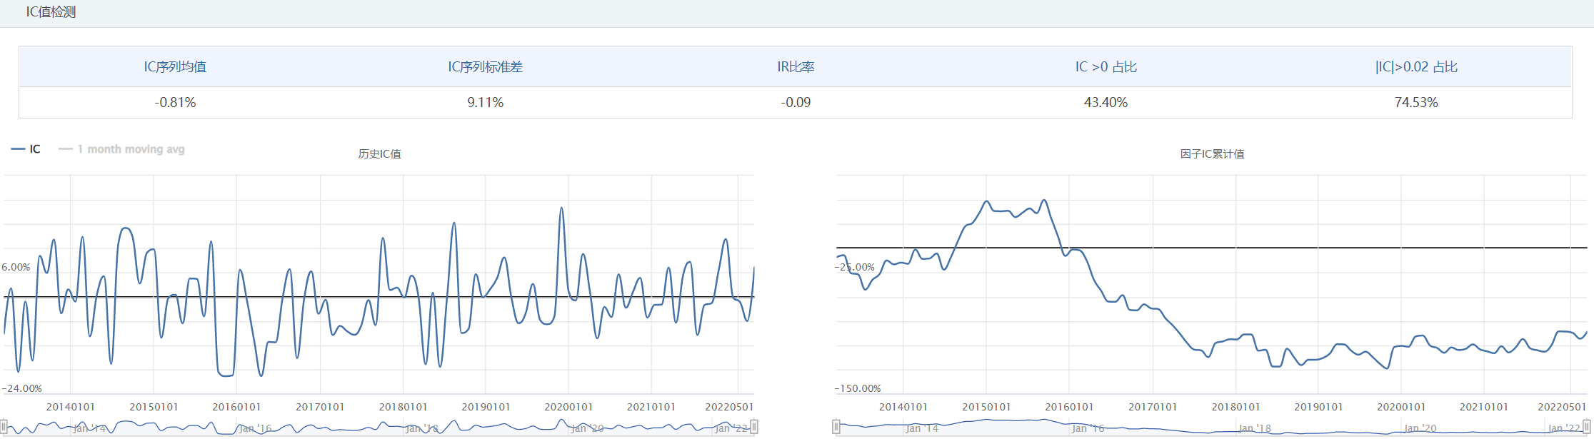
第七步：ICIR

Slide 16
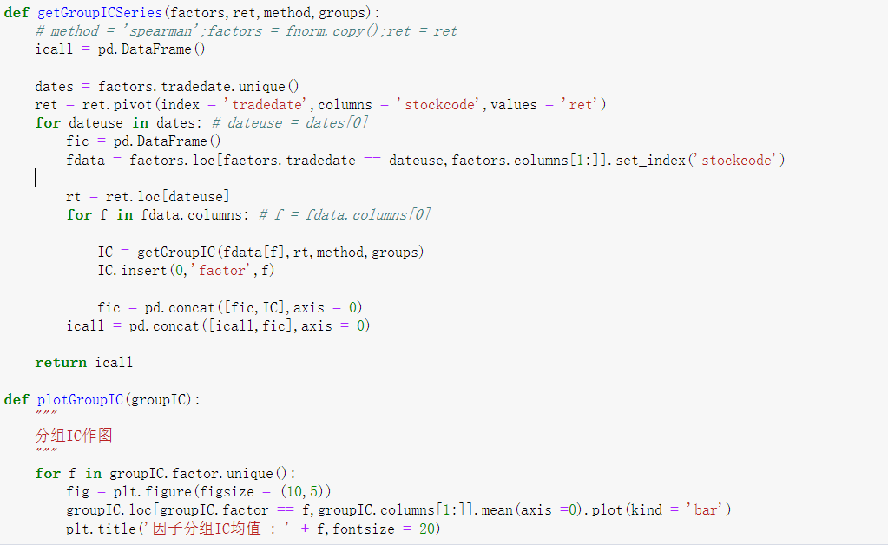
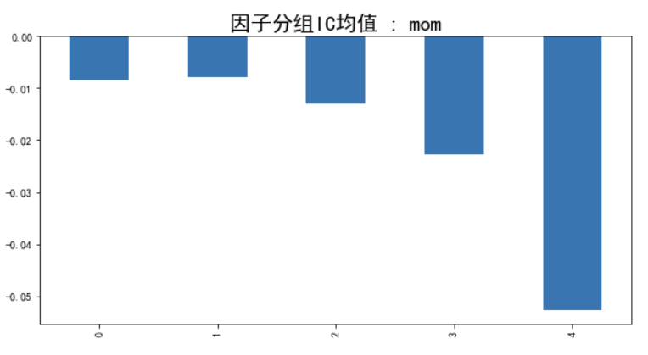
第七步：ICIR【分层IC】
从0到1，因子值逐渐增大，可以明显看出，因子值越大，因子的IC绝对值越高，即相关性越高。

Slide 17
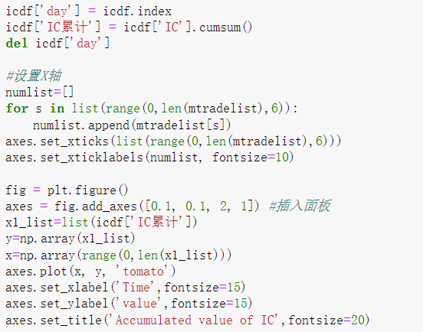
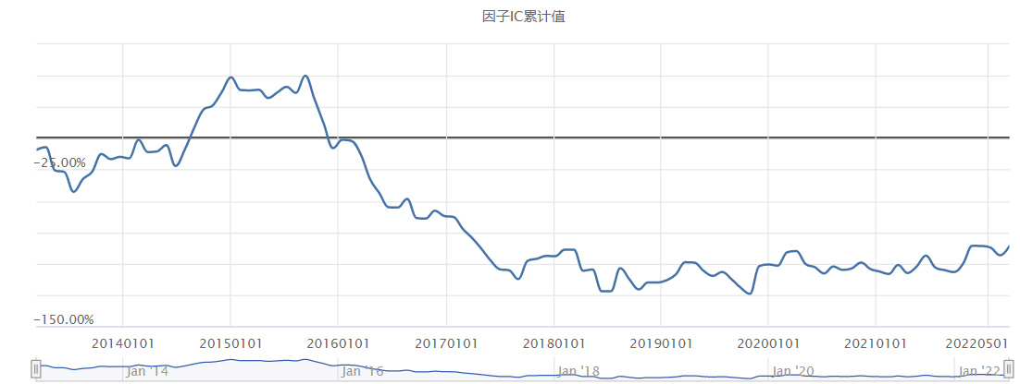
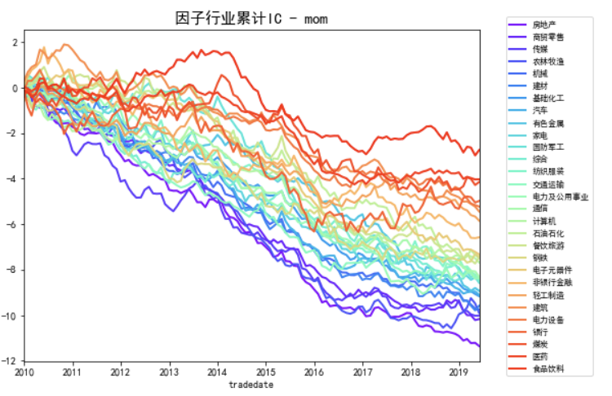
第七步：ICIR【累计IC】

Slide 18
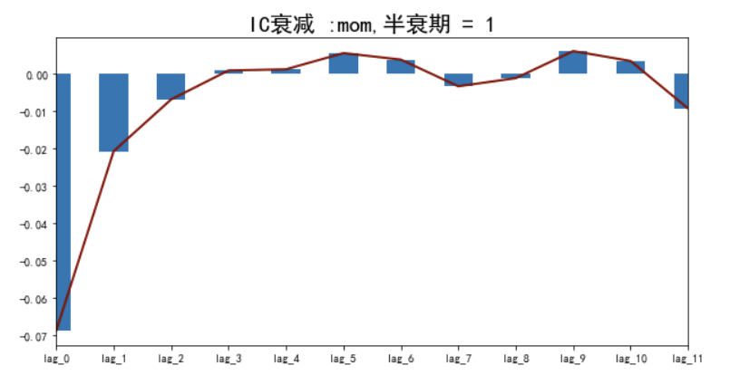
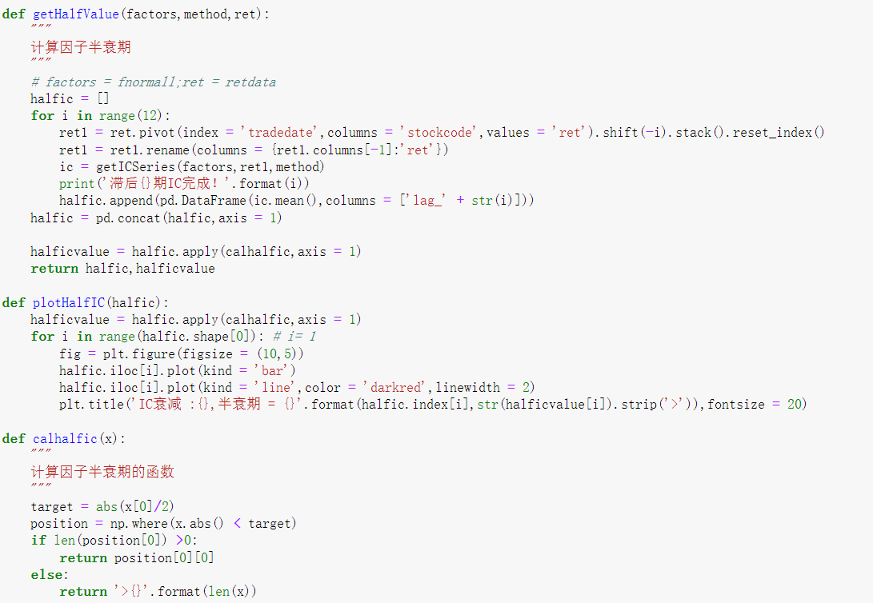
第七步：ICIR【IC半衰期】
IC看的是相关性的高低，IC衰减看的是相关性的稳定性，如果衰减很慢，那么说明这个因子很稳定，可以做的比较长期一点，如果衰减很快，比较适合做短线。
因子衰减一般看IC的半衰期，首先计算因子值和未来一期、两期、三期等等的IC值(显然是越往后相关性越低的)，这里不累计，半衰期定义为IC值衰减到一半所用的时间。这部分通过函数getHalfValue、plotHalfIC和calhalfic实现。
一般量价因子都衰减很快，财务类的比较慢。

Slide 19
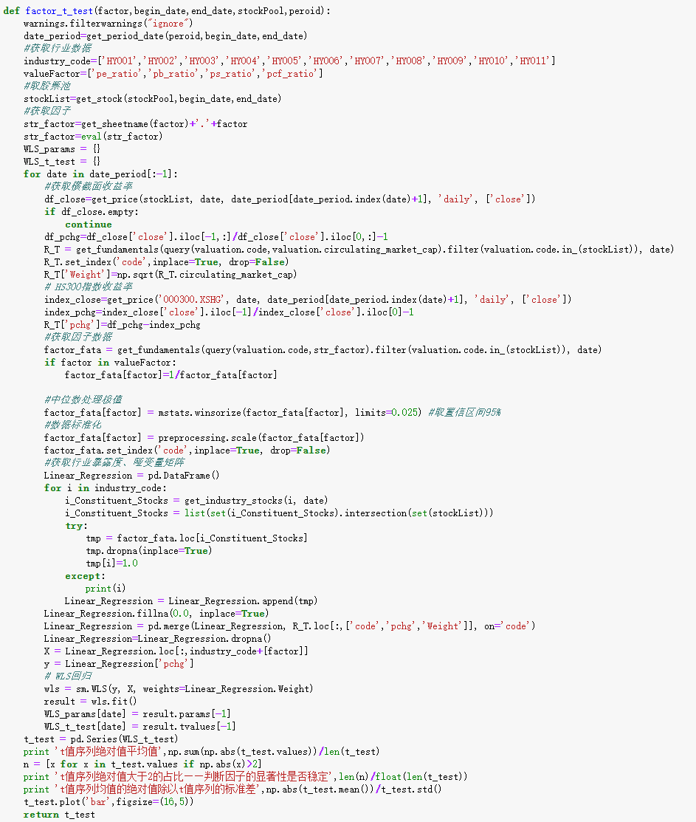
T检验

Slide 20
T检验

Slide 21
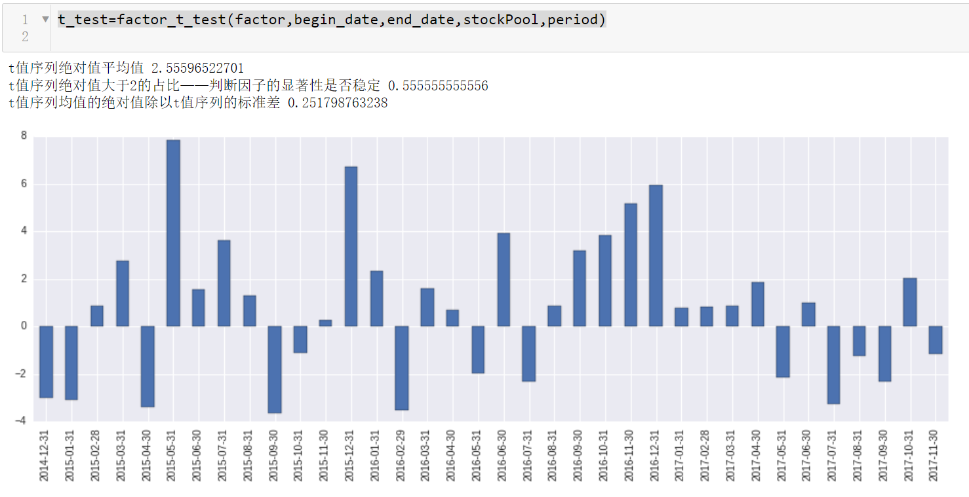

Slide 22
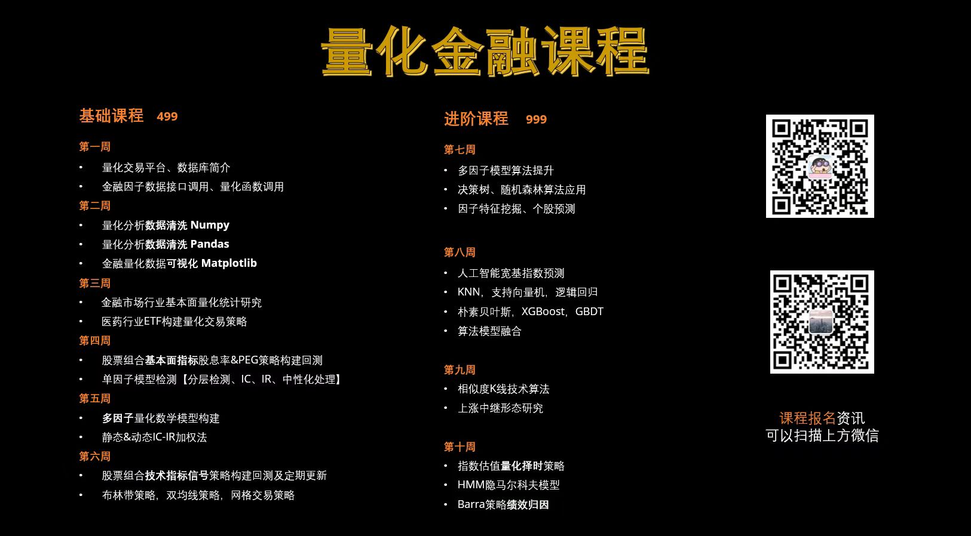
下期预告
Barra模型
Or
Brinson归因

